Slide 1

니모를 찾아서 - 열대어 수족관
20173028 전한종 20173009 김찬우

Slide 2
과제의 개요 및 필요성
수위 조절
수온 체크
먹이 공급

Slide 3
과제의 개요 및 필요성
수족관을 방치할 시 물이 증발함에 따라 염도가 높아져 물고기가 살 수 없는 환경이 됨 따라서 재 때 물을 보충해 주어야 함.
열대어는 온도에 매우 민감함. 온도가 낮아지거나 일정이상 높아지면 열대어들이 스트레스를 많이 받음. 따라서 20~24도의 온도를 유지하도록 해주어야 함.
집을 비우거나 혹여나 물고기 밥을 줄 상황이 안될 경우 일일이 사람손을 거치지 않고 물고기들을 위해 상시 위험에 대비할 수 있음.
소홀한 관리로 인한 물고기의 폐사방지.
일정시간에 적당한 양으로 먹이를 공급 함으로서 먹이로 인해 물이 오염될 경우를 막음.
자동화로 사람이 편함.

Slide 4
팀원별 맡은임무
전한종
웹캠이랑 라즈베리파이 AWS,데이터베이스 연결
아두이노 코딩 초안을 수정(공동작업)
수족관 및 기타장치 설치(공동작업)
김찬우
LCD랑 LED등 아두이노와 연결. 아두이노의 전체적인 기본초안 작성. (하드웨어, 기본뼈대) 수족관 및 기타장식을 하였다. PPT 작성, 거의 다 공동작업으로 함

Slide 5
과제 수행 및 과정
수위 및 온도 측정 센서 코드 작성
수위 조절 장치는 보충수 박스에 장착
온도 측정 센서는 수족관에 장착
먹이 공급기 틀 만들기
먹이 공급기의 서보모터 코드 작성
수족관에 장착
작동

Slide 6
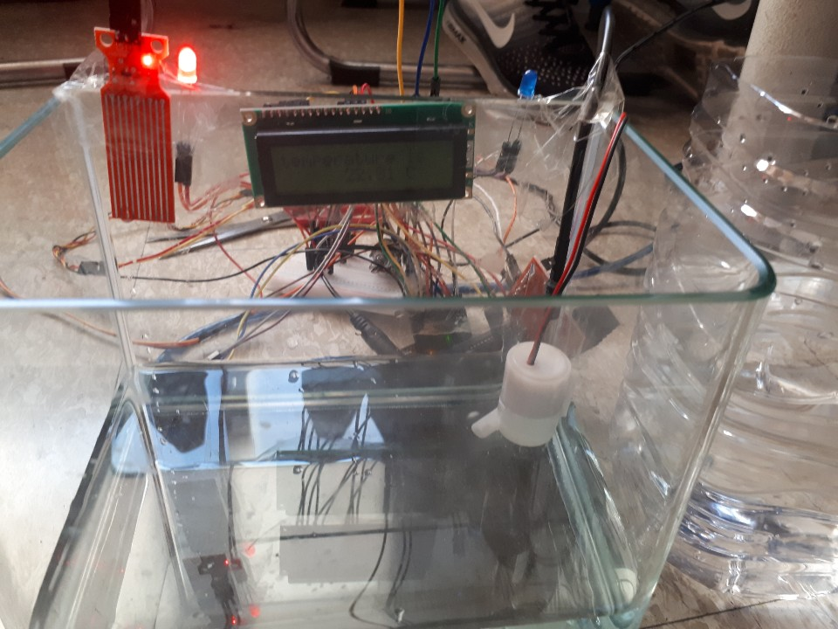
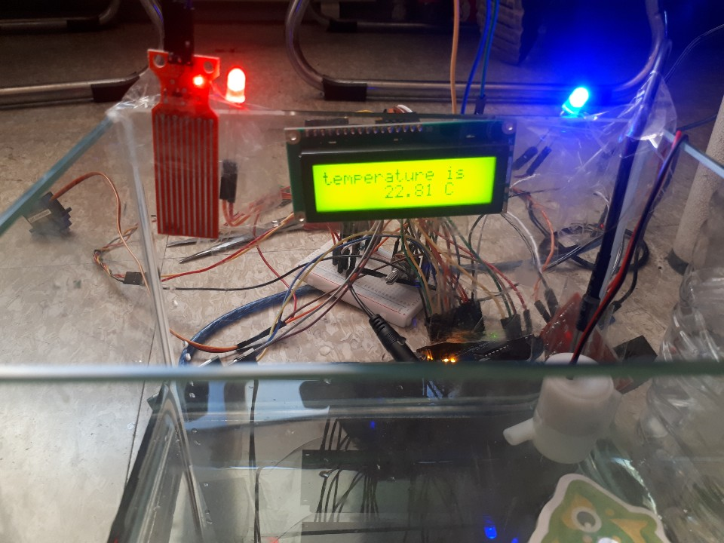
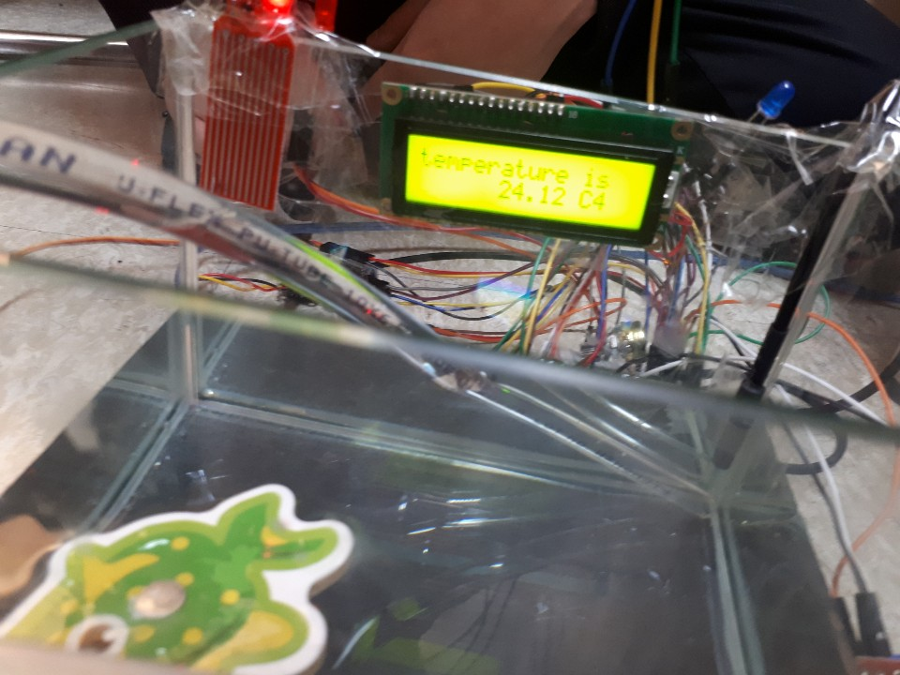
과제수행과정

Slide 7
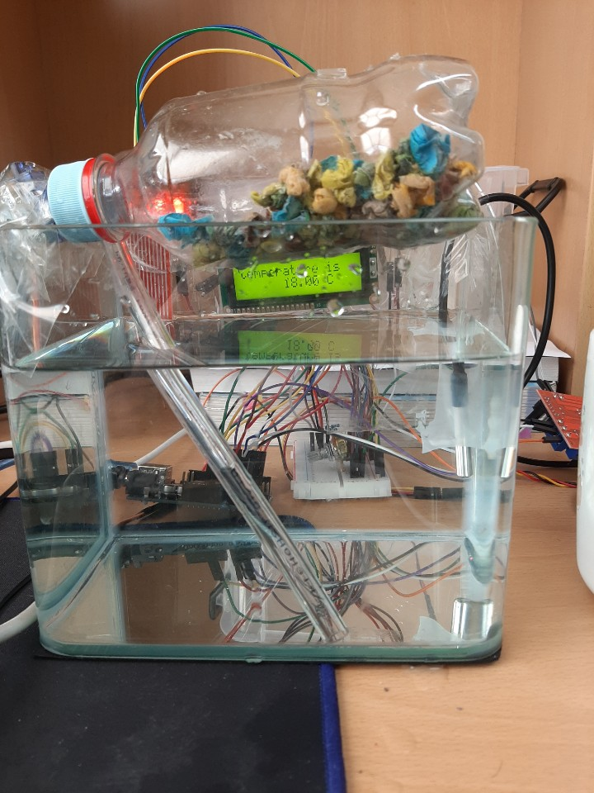
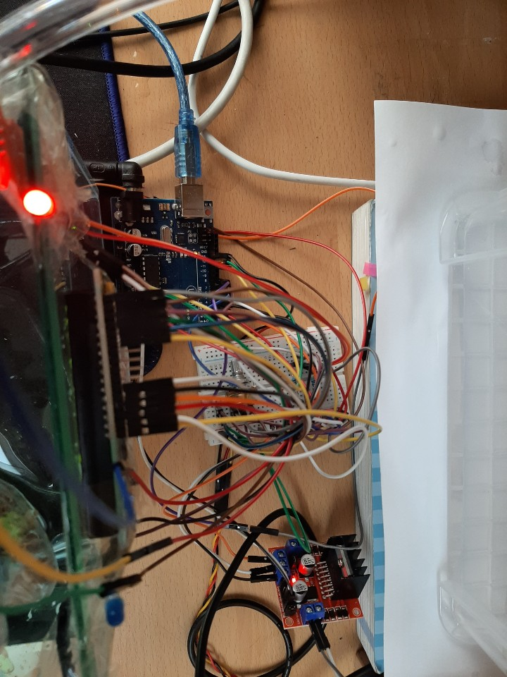
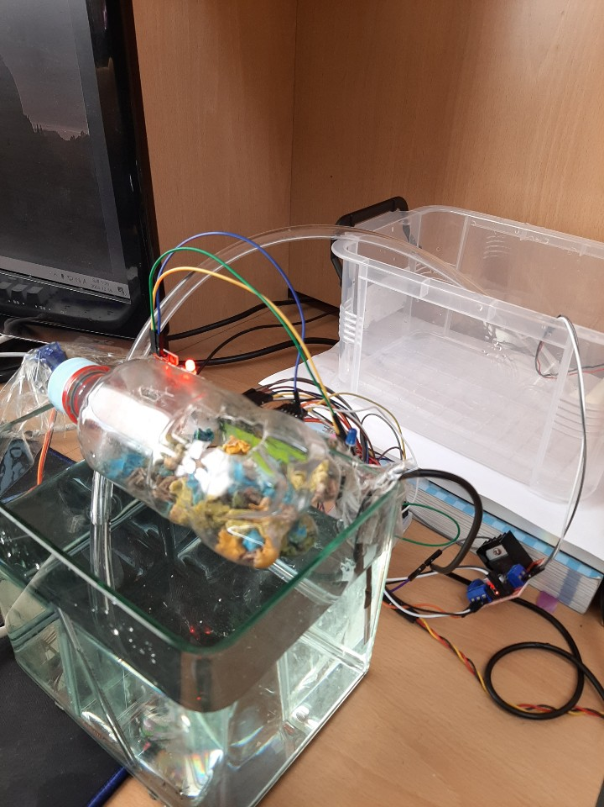
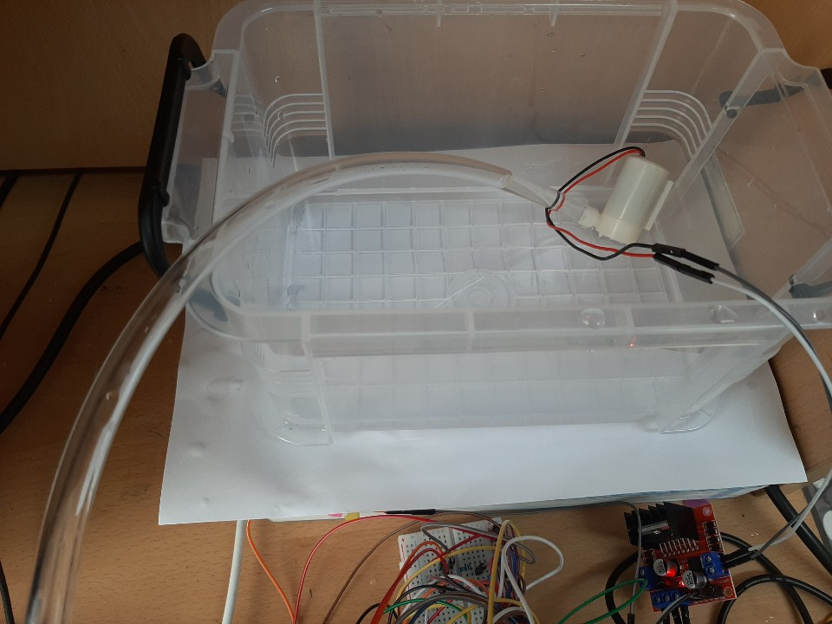
완성된 사진

Slide 8
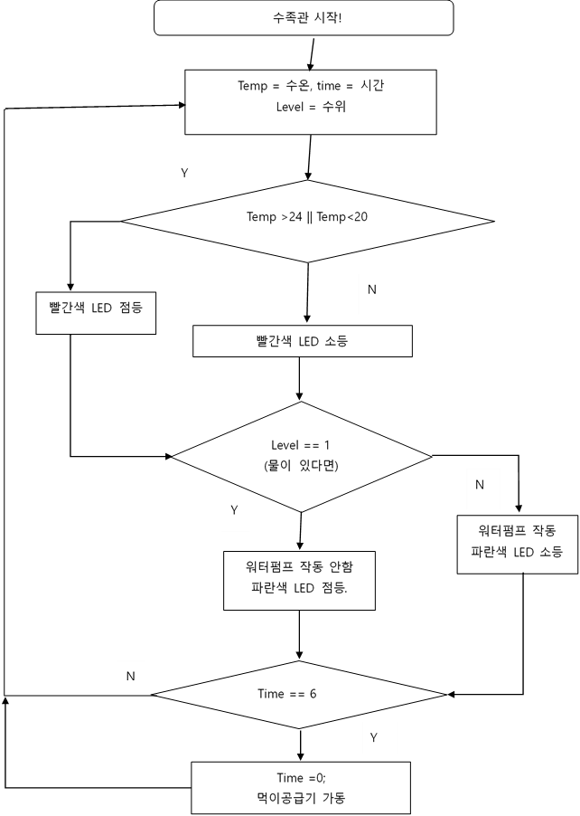

순서도

Slide 9

활용할 오픈소스와의 차별점
수위조절 센서
int level = digitalRead(level36); // 수위센서의 신호를 측정합니다.
Serial.print(level); //수위센서 결과값(0, 1)을 시리얼 모니터에 출력
Serial.print(","); //데이터 구별을 위한 쉼표 출력
if(level == 1){ //수위센서 결과값이 1(액체가 감지되면)
digitalWrite(6,HIGH); //6번 핀에 HIGH를 출력합니다(LED점등)
Motor(HIGH,0); //워터펌프를 멈춥니다.(물 공급 중단)
}
else{ //그렇지 않으면,
digitalWrite(6,LOW); //6번 핀에 LOW를 출력합니다(LED소등)
Motor(HIGH,255); //워터펌프를 정방향으로 최대 출력으로 회전합니다.(물 공급 시작)
}
워터펌프 오픈소스 코드
void Motor (boolean DIR, byte Motorspeed) {
//펌프의 모터를 제어를 위해 정의한 함수,
Boolean DIR > 방향제어 High(정방향) LOW(역방향)
Byte Motorspeed > 출력제어 0~255 > 0 : 출력 정지 255 : 출력 최대
analogWrite(PWMpin, (DIR) ? Motorspeed): (255 - Motorspeed);
digitalWrite(DIRpin, DIR);
//방향제어
DIR(HiGH) 정방향
DIR(LOW) 역방향

Slide 10
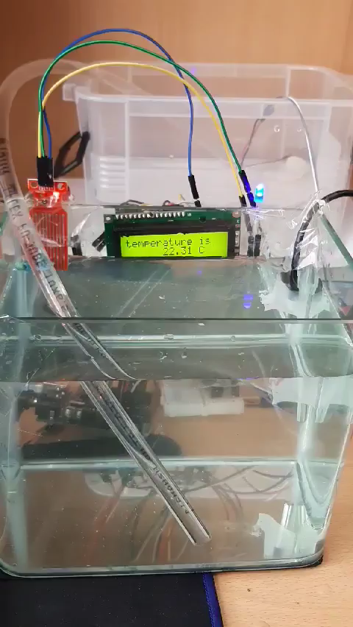
활용할 오픈소스와의 차별점
수위조절 센서

Slide 11
활용할 오픈소스와의 차별점
온도측정 센서
lcd.setCursor(0,0); // 1번째, 1라인
lcd.print("temperature is "); //LCD ‘temperature is’ 출력
lcd.setCursor(6,1); // 7번째, 2라인
lcd.print(temperature); //측정된 온도 값 출력
lcd.setCursor(11,1); // 12번째, 2라인
lcd.print(" C"); //단위 출력
if(temperature > 24 || temperature < 20) //온도가 24도 초과 20도 미만일 경우
digitalWrite(7,HIGH); //7번핀 붉은색 LED 점등
else //24도 이하 20도이상인 경우
digitalWrite(7,LOW); //7번핀 붉은색 LED 소등
float temperature = getTemp(); //온도 측정
Serial.print(temperature); //온도 측정한 값을 시리얼모니터에 출력
Serial.print(","); //데이터 구별을 위한 쉼표 출력

Slide 12
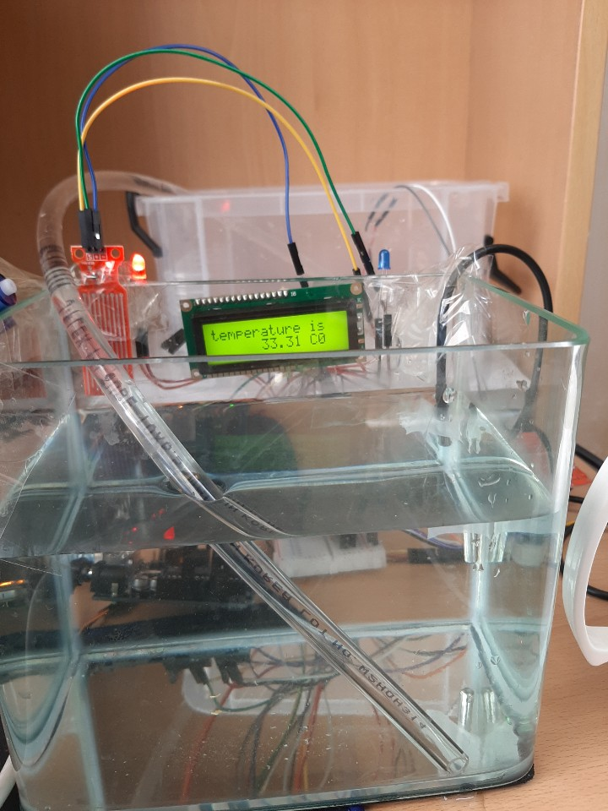
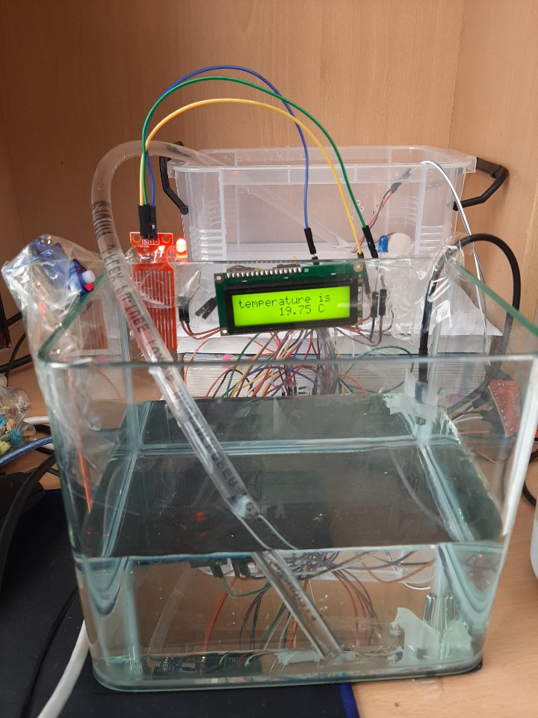
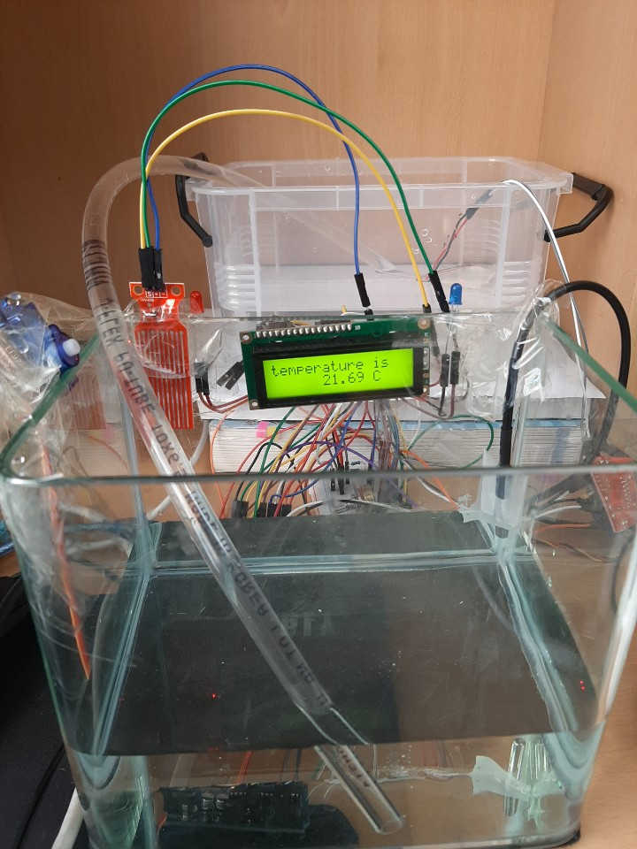
활용할 오픈소스와의 차별점
온도측정 센서
온도가 높음
온도가 낮음
정상 온도

Slide 13
활용할 오픈소스와의 차별점
먹이급여기
unsigned long millisTime = millis()/1000;
if(millisTime == 21600){ // 6시간 경과 시
auto_eat(); //서보모터 작동(먹이 공급기 동작)
millisTime = 0; // 다시 0으로 초기화.
}
unsigned long hour=21600; // 6시간
unsigned long feedtime=hour-millisTime; //6시간 – 현재시간 = 먹이공급까지 남은 시간
unsigned long feedtime_H = (feedtime/60/60); //먹이공급 남은 시간
unsigned long feedtime_M = (((feedtime/60)%60); //먹이공급 까지 남은 분
Serial.print(feedtime_H); //먹이공급 까지 남은 시간 출력
Serial.print(":");
Serial.print(feedtime_M); //먹이공급 까지 남은 분 출력
Serial.println(",");데이터 구별을 위한 쉼표 출력
void auto_eat(){ //먹이공급기용 서보모터 동작 함수.
myservo.write(180); //서보모터를 180도로 회전
delay(3000); //3초간 열고 대기
myservo.write(0); //서보모터를 0도로 회전(원래 위치로 돌아감)
}

Slide 14
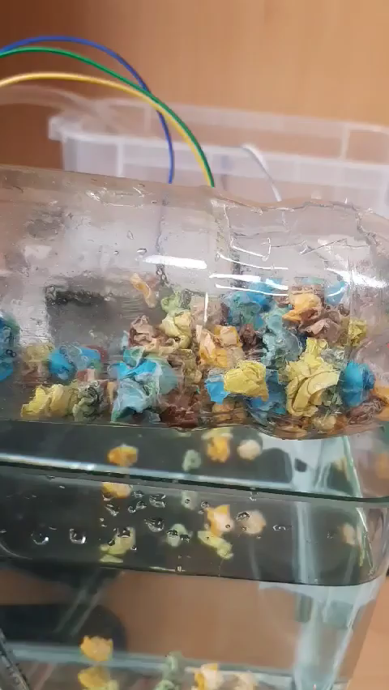
활용할 오픈소스와의 차별점
먹이급여기

Slide 15
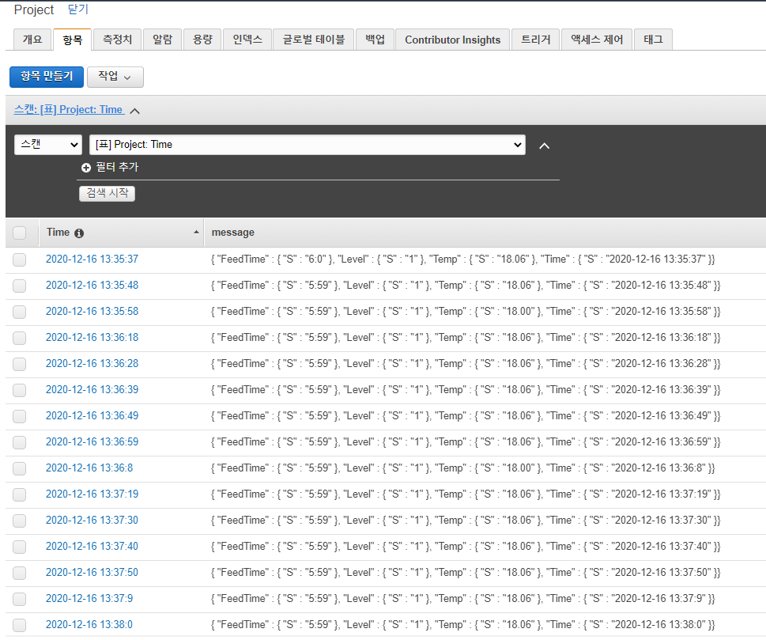
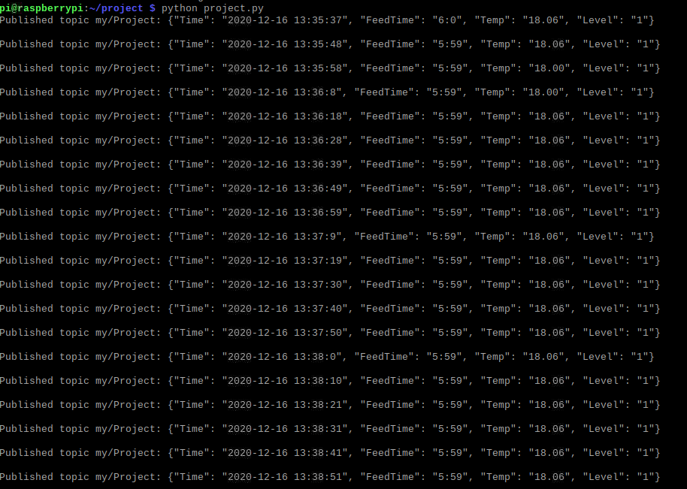
DynamoDB 와 웹캠

Slide 16
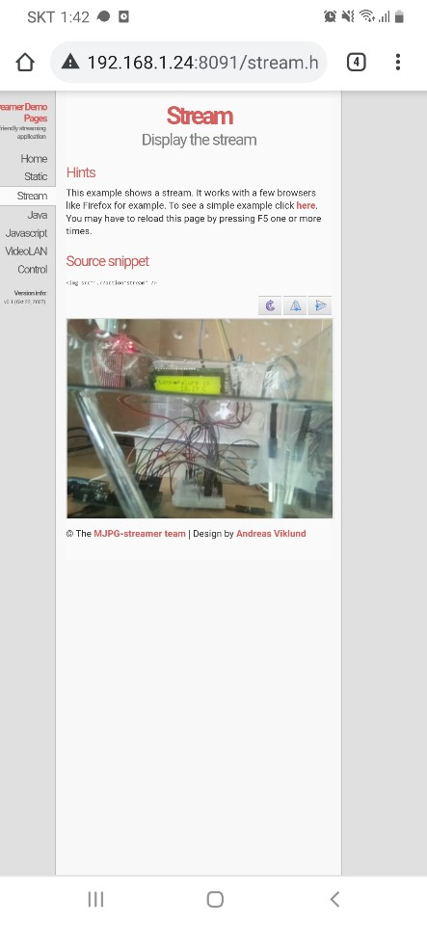
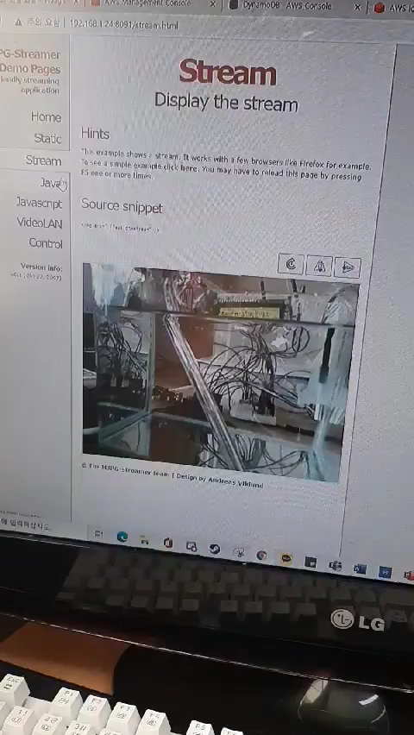
DynamoDB 와 웹캠

Slide 17
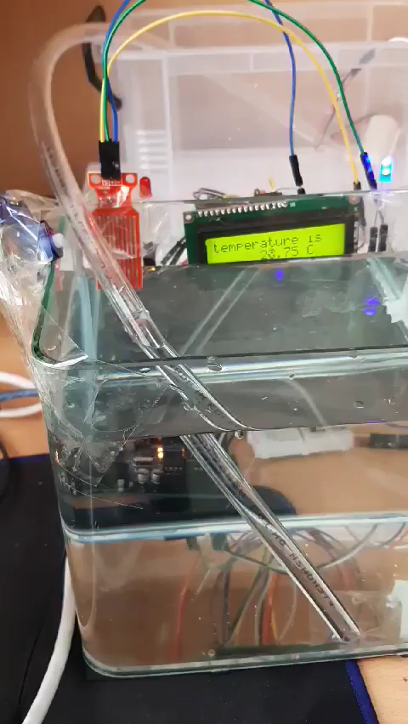
수행결과

Slide 18
기대효과 및 개선방향
물고기가 살 수 있는 최적의 환경 조성
에어펌프를 이용한 물 보충기의 경우 보충수가 떨어지면 동작하지 않는 경우 방지
겨울철 히터 관리를 잘못하여 물고기가 폐사하는 경우 방지
일정한 먹이 공급
아두이노를 이용하여 시중에 파는 것 보다 저렴하게 구현 가능.
AWS의 DynamoDB를 이용하여 물고기들의 환경값을 실시간으로 볼 수 있음 또한
라즈베리의 웹캠을 이용하여 인터넷만된다면 언제 어디서든지 지켜볼 수 있다.
데이터가 축적되면 더 나은 환경으로 개선가능.
또한 혹여나 불가피하게 집을 비워서 먹이를 못줄경우 먹이를 자동으로 공급하며
웹캠으로 확인이 가능함.

Slide 19
팀원별 느낀점
전한종
장치들을 코딩하면서 오류도 많이 났는데 혼자면 꽤나 당황해서 오래걸렸겠지만 같이함으로써 오류난 부분을 하나씩 고쳐나가니까 많이 의지되고 빠르게 끝낼수 있었다. 혼자 아이디어를 떠올리면 생각이 안되는 부분을 같이 아이디어 짜면서 서로 보완될 점이나 안되는 부분을 말하는 게 재밌었다.
김찬우
함께 만들고, 완성해냈다는거에다가 성취감을 느낌니다.
혼자서는 안되지만 같이하니까 오류를 훨씬 쉽게찾고 더욱 더 세심하게 구성을 할 수 있어서 좋았습니다.
서로의 생각을 맞추어 나가고 같이하는게 쉬운건 아니지만 혼자할 때보단 훨씬 더 재밌고 더 심도있는 작품이 만들어지는것 같았습니다.

